Slide 1
现代数据管理理论与技术 潘鹏
分布式一致性算法
现有方法——Paxos
——Raft

Slide 2
Paxos算法
学习内容：
目的与基本思想
问题描述
算法定义与流程
算法分析

Slide 3
Chubby采用的分布式一致性算法：paxos
Paxos 算法：Lamport于1990年提出，是一种基于消息传递的一致性算法。
由于算法难以理解，起初没有引起人们的重视，使Lamport在八年后重新发表到 TOCS上，即便如此paxos算法还是没有得到重视。
2001年Lamport用可读性比较强的叙述性语言给出算法描述。//Lamport对paxos算法情有独钟。
2006年google的三篇论文开启“云”的体系架构，其中的chubby锁服务使用paxos作为chubby cell中的一致性算法，paxos的影响从此提升。目前paxos算法的普遍使用也验证了它在分布式一致性算法中的重要地位。

Slide 4
Paxos算法简介
Paxos算法目的：解决分布式环境下一致性的问题。
多个节点并发操纵数据，如何保证在读写过程中数据的一致性，要求解决方案能适应分布式环境下的不可靠性 。
Paxos算法通过多个监督者来增强可靠性，基本思想：
1）通过监督者们的投票来表决数据的状态变化，
2）保证所有对数据的访问都遵从这种表决。

Slide 5
Paxos算法简介
发起者和监督者之间的两轮通讯
算法分两个阶段
第一阶段：准备（prepare）
监督者们接收请求、
产生判断、
返回承诺；
发起者依据返回的承诺决定是否继续更新数据而进入下一阶段的请求；
第二阶段：接受（accept）
监督者们接受更新请求并完成多副本（多数派）更新。

Slide 6
Paxos算法现状
算法变种：
Classic Paxos——1个实例写入(确定1个值) 需要2轮RPC。
Multi Paxos——约为1轮RPC，将多个paxos实例的第1轮合并，使得这些paxos只需运行第二轮RPC。
Fast Paxos——没冲突时1轮RPC确定一个值，有冲突时2轮RPC确定一个值。
算法应用：
Google的Chubby（Multi Paxos算法）、
Hadoop中的ZooKeeper、
MegaStore、Spanner等系统。

Slide 7
问题描述
安全与存活原则
分布数据一致性、多监督节点
多数派读写

Slide 8
Paxos算法问题背景
Paxos有两个原则：
安全原则（不能出现错误）
1） 针对某个实例的表决只能有一个值被批准，不能出现一个被批准的值被另一个值覆盖的情况；
2） 每个节点只能学习到已经被批准的值。
存活原则（只要有多数服务器存活且彼此间可通信，就要能做到下列事情）：
1）最终会批准某个被提议的值；
2）一个值被批准了，其他服务器最终会学习到这个值。

Slide 9
Paxos算法问题背景
多节点并发访问分布式数据，如何保证一致性？
已有方案：
1）Master/slaver 优点：实现简单。 缺点：单点故障。
2）Multi-master 指一个系统存在多个master 优点：解决了单点故障。 缺点：不易实现一致性。
3）2PC（两段提交方法）
优点：实现简单。 缺点：所有参与者需要阻塞(block)，吞吐率低；无容错机制，一节点失败则整个事务失败。
存活原则？
如何协调？安全原则

Slide 10
Paxos算法问题背景
Master：单一监督节点不可取，仍然采用多监督节点的策略。
↓
多节点如何保证一致性？
↓
复制与同步
1）主从异步复制
如Mysql的binlog复制：
（1） 主节点接到写请求；
（2） 主节点写入本磁盘；
（3） 主节点应答客户端‘OK’；
（4） 主节点复制数据到从库。
如果磁盘在复制前损坏→ 数据丢失

Slide 11
Paxos算法问题背景
2）主从同步复制
（1）主节点接到写请求；
（2）主节点复制日志到从库；
（3）从库这时可能阻塞...
（4）客户端一直在等应答’OK’，直到所有从
库返回。
没有数据丢失，但是一个失联节点造成整个系统不可用，可用性降低。

Slide 12
Paxos算法问题背景
3）主从半同步复制
（1）主节点接到写请求；
（2）主节点复制日志到从库；
（3）从库这时可能阻塞...
（4）如果1≤x≤n个从库返回‘OK’，则返回
客户端‘OK’。
高可用性，但是可能任何从库都不完整。
↓
多数派写(读)的需求（法定集合性质） 。
X如何定？

Slide 13
多数派写/读，法定集合
多数派写：
DynamoDB / Cassandra
客户端写入W >=N/2+1个节点，节点之间平等。
多数派读:
W + R > N; R >= N/2+1
容忍最多(N-1)/2个节点损坏。
法定集合：将一个超过半数的集合称之为法定集合，比如数字1、2、3、4、5，共5个元素，{1,2,3}有三个元素就是法定集合。
法定集合性质：任意两个法定集合，必定存在一个公共的成员。
该性质是Paxos有效的基本保障。
如果要回答paxos基于什么原理，法定集合的性质就是

Slide 14
算法定义与流程
术语
基本的两阶段存在的问题
提案排序（编号）
算法流程（两阶段）

Slide 15
Paxos算法相关概念
instance(实例)：一次Paxos算法执行。 proposal（议案）：经发起而未经批准的提案。 value（决议）：被最终批准通过的议案中的value称为决议。
Proposer（提案者）：提出议案 Acceptor（批准者）：审批议案 Learner（学习者）：学习决议
基本约束条件： 1）决议（value）只有在被proposer提出后才能批准； 2）在一次Paxos算法的执行实例中，只批准一个Value； 3）learners只能获得被批准的Value。
诺言

Slide 16
Paxos算法问题背景
二段提交原则（2PC）：每个申请者在发送自己的提案之前，先检查有没有已经提议且被批准的值，如果有则放弃自己的提案，这样最终只有一个值被批准。
这样的二段提交存在的问题：
例：两个申请者S1和S2，S1想提议将实例v的值设置为red，S2想提议将v设置为blue，共有5个决策者（接受者）D1~D5。
检查到多个被批准
怎么办？
并发导致的问题

Slide 17
Paxos算法问题背景
例：申请者S1在发送提案前，检查到没有值被批准，因此提议red。同时，在所有Acceptor批准之前，申请者S2也进行提议，当时也检查出没有值被批准，所以S2也把自己的blue作为提案发送给Acceptor。
接下来S2的提案优先到达D1、D2、D3，这些Acceptor先批准了blue ，达到多数，所以blue被批准。但是随后D3、D4、D5接收到了red，也予以批准。所以出现了多个值被批准的问题。
如何选择与拒绝？

Slide 18
Paxos算法问题背景
提案排序
解决上述问题，需要一旦Acceptor批准了某个值，其他有冲突的值都应该被拒绝，即D3对随后到达的red应拒绝。
为此，对Proposal进行优先级排序，Acceptor批准优先级高的值，拒绝低优先级的Proposal 。
如何为Proposal （提案）排序？为每个提案赋予一个唯一的ID，规定ID越大优先级越高。
在提议者发送提案之前，就需要生成一个唯一ID，而且需要比之前使用的或生成的都要大。
先来？低优先级
先批准？ok。

Slide 19
Paxos算法约束条件
算法约束条件： 1）一个acceptor必须接受他收到的第一个提案。 2）提出一个编号为n具有值c的提案的前提是：存在一个多数派，要么他们中没有人批准过编号小于n的任何提案，
要么他们批准的提案中编号小于n的最大编号的提案值是c。

Slide 20
Paxos算法保证
算法保证：
（1）任意时刻，就算存在多个提议者在询问之后提出了不同的值的提案，最终只有其中一个提议者的提案值会被法定集合接受者接受，即只有一个值能够被决定。 （2）当v的值被决定后，假设被决定为c，之后任意的提议者提出的提案的值也是c。
被决定值的传播

Slide 21
Paxos算法
算法分为prepare和accept两个阶段。
prepare 阶段：
1）Proposer选择一个提案编号n，并将 prepare 请求发送给Acceptors中的一个多数派（法定集合）；
2）Acceptor收到prepare消息后，如果提案编号小于它已经回复的编号，则拒绝该prepare消息；如果提案的编号大于它已经回复的所有prepare消息，则Acceptor将自己上次接受的提案回复给Proposer，并承诺不再回复小于 n 的提案。
初始状态？
将自身诺言传出
更新自身a-proposer-id

Slide 22
Paxos算法
Acceptor之间有无通讯？
accept阶段：
1）当一个Proposer收到了多数Acceptors对prepare提案的回复后，就进入批准阶段。它要向回复prepare请求的Acceptors发送accept请求，包括编号n和根据prepare阶段决定的value（如果根据prepare没有已经接受的value，那么它可以自由决定value）。
2）在不违背自己向其他Proposer的承诺的前提下，Acceptor收到 accept 请求后即接受这个请求。
会收到其他acceptor前一阶段放出的诺言

Slide 23
Paxos算法
accept阶段：
2）在不违背自己向其他Proposer的承诺的前提下，Acceptor收到 accept 请求后即接受这个请求。
2）如果Acceptor收到一个编号为n的提案的Accept请求，只要该Acceptor没有对编号大于n的Prepare请求做出过响应，它就接受该提案。如果n小于Acceptor已经响应的prepare请求，则拒绝，不回应或回复error（当proposer没有收到过半的回应，他会重新进入第一阶段
——递增提案号，重新提出prepare请求）。

Slide 24
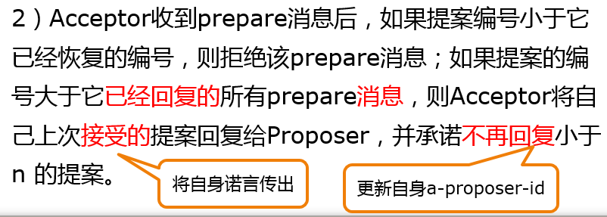
Paxos算法分析
prepare阶段有两个目的：
1）检查询问是否有被批准的值，如果有，就改用批准的值；
2）如果早前的提案还没有被批准，则阻塞掉他们，从而不让它们与其自身发生竞争（由提议ID的大小决定）。

Slide 25
Paxos算法流程
回顾Paxos协议对于如何决定变量v值的流程。 提议者： 询问：询问法定集合进程的自身v值; 预提议：发送包含自身proposer-id的预提案给法定集合接受者; 提议：发送的预提案得到一个法定集合接受者的回复后，如果询问的结果是法定集合的接受者均未批准给v赋予值，那么提议者拥有自由赋值的权利，否则，提议者从中选择一个值赋予给v。假定自由赋予或者选择的值为c，发送包含c和proposer-id的提案给接受者。

Slide 26
Paxos算法流程
一个进程pi需要先向一个法定集合中的每个进程询问它们保存的v的值，该步骤称为询问，再从中挑选某个进程v的值作为自己的v的值。
如何询问？
↓
一个简单办法是pi向其它所有进程询问是否已经给v赋值了且值是多少？
↓
会因故障而丧失活性，违背存活原则。

Slide 27
Paxos算法流程
接受者： 处理询问：回复自身v的值 处理预提案：如果收到的预提案ppq.proposer-id>自身a-proposer-id，则更新自身a-proposer-id=ppq.proposer-id，并接受该预提案，否则拒绝这个预提案。 处理提案：如果收到的提案的pq.proposer-id>=自身
a-proposer-id，那么更新a-proposer-id=pq.proposer-id，接受该提案，记录v值为提案中的值，即v=pq.c。
无论是提案还是预提案，接受者只接受proposer-id比它自身的a-proposer-id更大的消息。

Slide 28
Paxos算法之诺言
proposer需要得到一个法定集合acceptor的预提案询问回复，收到询问回复后再进行选值，询问和预提案都是向法定集合进程发送消息并获取回复，可以把询问和预提议合并，预提案附带询问功能。
这就要求acceptor在处理询问时，如果根据规则接受预提案，就回复一个消息给proposer，称这个消息为诺言，诺言中包含了acceptor记录的v值。

Slide 29
算法分析
算法分析（尽快一致、值的传播）
正确性证明
编号冲突与自增、编号活锁、Leader及其选举
机群容错性

Slide 30
Paxos算法分析
总体说来，paxos就是通过两个阶段确定一个决议： prepare：通过询问和回复确定谁的编号最高，只有编号最高者才有权利提交proposal，会阻塞低编号的预提案； accept：编号最高者提交proposal，如果没有其他节点提出更高编号的proposal，则该提案会被顺利通过；否则，整个过程就会重来。

Slide 31
Paxos算法中提议的传播
如果“提议者a”在询问时发现“接受者”已经接受过前面某位“提议者b“的提议了，即“提议者a”询问得到诺言，a会把自己的提议改为前面“提议者b“的提议。
↓
Paxos有别于选举常识之处：
每个“提议者”不是执着于让自己的提议通过，而是要让提议尽快达成一致意见。

Slide 32
Paxos算法中提议的传播
接受与拒绝的问题：提议者 a 询问时面对多个接受者的返回意见，“接受者1”返回提案1，而“接受者2”返回提案2，该怎么办？
提议者 a 获得诺言时， “接受者”会告知两项信息：
①他所承诺的提案；②当时接受该提案时的方案编号。
↓
提议者 a 选择编号较大的诺言作为自己的提案。
博弈过程：
提议者a和b谁先赶在对方询问接受者之前成为接受者的诺言，谁的提议方案就会传播给对方。
成为诺言之前则后提出者优先

Slide 33
Paxos算法问题证明
《paxos made simple》一文证明了
“按照PAXOS算法，在值v(来自提议N)未来会/已经被接受的情况下，不会有一个M > N的提议提出一个不同的值u。”
证明：（用递归法证明：任何M > N的提议都只会提议值v 。）
首先从M = N + 1开始。假设M的法定集合是Qm，N的法定集合是Qn。Qm和Qn必有交集，而提议N的值v最终被接受，因此Qm至少存在一个节点接受了N的提案并记录了其v值。
安全原则

Slide 34
Paxos算法问题证明
此时两种情况：
1）M发现N是询问回来的决议中最大的编号，则直接选择v值作为自己的提案。
2）M选择了另外一个返回的决议值u，则必然存在一个最早提议u值的提议M’，且M’>M（否则u无从而来。M=N+1,但又选择了一个值u）。 设M’的法定集合是Qm’，则Qm’中所有节点都会在接受到N提议的提交请求之前就接收到并承诺M’提议的询问请求（否则M’选择其他非u的值，因为M’是 >M=N+1且提议u的最早的编号）。又因为M’> N，这将导致Qm’中的所有节点都不会接受N的提交请求。

Slide 35
Paxos算法问题证明
又因为Qm’和Qn必有交集，N最后被Qn接受，所以Qm’中必然有个节点接受了N的提交请求，得出矛盾。
所以，不存在这样的一个提议M ’，使得M选择u做提议，因此M = N + 1的提议必然选定值v。 以此类推，任何 M > N 的提议必将选择v作为其提议值，因此Paxos保证了最终有唯一的一个值被选定。
当M>N+1时，可以依据M = N + 1的提议必然选定值v的结论，同理推导出M=(N+1)+1的提议必然选定值v，以此类推。。。

Slide 36
Paxos编号的重要性
整个paxos算法基本上就是围绕着proposal编号在进行，proposal的编号对算法至关重要：
proposer忙于选择更大的编号提交proposal；
acceptor比较提交的proposal编号是否最大，只要编号确定了，所对应的value也就确定了。

Slide 37
Paxos的编号问题
编号问题：唯一编号
保证paxos正确运行的一个重要因素就是proposal编号，编号之间要能比较大小/先后，这对于编号来自同一个proposer的情况很容易做到，但如果是多个proposer同时提案，如何产生编号？
Lamport只是要求编号必须是全序的，不关心这个问题实现时如何保证？这个问题看似简单，实际也较为棘手，因为这本质上是也是一个分布式的问题。

Slide 38
Paxos议案ID生成算法
Google的Chubby论文给出的解决方法：假设有n个proposer，每个节点编号为ir(0≤ir<n)，proposal编号的任何值s都应该大于它已知的最大值，并且满足：
s %n = ir （即s = m*n + ir）
proposer已知的最大值来自两部分：
（1）proposer自己对编号自增后的值；
（2）接收到acceptor的拒绝后所得到的值。
例：3个proposer P1、P2、P3，开始m=0，编号分别为0、1、2。
1）P1提交时发现P2已经提交，P2编号为1（>P1的编号0），因此P1重新计算编号：new P1 = 1*3+0 = 3；
2）P3以编号2提交，发现小于P1的编号3，因此P3重新编号：new P3 = 1*3+2 = 5。

Slide 39
Paxos编号的活锁问题
编号“冲突-自增”的过程：当某proposer提交的proposal被拒绝时，可能是因为acceptor承诺返回了更大编号的proposal，这会导致proposer提高编号继续提交。该过程可能产生活锁现象。
活锁：如果2个proposer都发现自己的编号过低转而提出更高编号的proposal，会导致死循环，这种情况也称为活锁。
“你编号高，我再比你更高，反复如此，算法永远无法结束。“
活锁是Paxos无法解决的硬伤

Slide 40
Paxos解决活锁的Leader
Leader选举：Lamport给出的解决活锁的办法是选举出一个proposer作Leader，所有的proposal都通过Leader来提交，当Leader宕机时马上再选举其他的Leader。
Leader通过控制提交的进度来解决该问题：如果之前的proposal没有结果，之后的proposal就稍微等待，而不是急于提高编号再次提交。
↓
Leader的出现相当于把一个分布式问题转化为一个单点问题，而单点的正确性和健壮性由选举机制保证。

Slide 41
Paxos算法的活锁Leader选举
新问题出现：需要一个Leader选举算法。
Lamport在fast paxos中认为该问题比较简单，因为Leader选举失败不会对系统造成什么影响，因此起初未予以讨论。
但是后来承认：Fischer, Lynch, and Patterson的研究结果表明一个可靠的选举算法必须使用随机或超时（租赁）。

Slide 42
Paxos算法的活锁Leader选举
Paxos本身就是选举算法，能否用paxos来选举Leader呢？
选举Leader是选举proposal的一部分，在选举Leader时再用paxos则成为递归使用paxos。
↓
存在paxos算法的简化版PaxosLease可以完成leader的选举，像Keyspace、Libpaxos、Zookeeper、google chubby等实现中都采用了该算法。
老和尚讲故事的递归算法

Slide 43
Paxos算法容错性
异常情况
在算法执行的过程中会产生很多的异常情况：
proposer宕机，
acceptor在接收proposal后宕机，
proposer接收消息后宕机，
acceptor在accept后宕机，
learn宕机，
存储失败，等等。
持久存储
为保证paxos算法的正确性，proposer、acceptor、learner都实现持久存储，以做到server恢复后仍能正确参与paxos处理。
算法保证在任何阶段被打断，都能获得最终的正确性。

Slide 44
Paxos算法容错性
proposer存储:
已提交的最大proposal编号、决议编号（instance id）。
acceptor存储:
已承诺（promise）的最大编号、
已接受（accept）的最大编号和value、决议编号。
learner存储:
已学习过的决议、决议编号。

Slide 45
Paxos算法的姊妹篇： Raft算法
算法运行背景
机群组成
日志及其广播复制
Leader选举
过渡配置

Slide 46
RAFT算法问题背景
分布式系统中的一致性问题(consensus problem)：对于一组服务器，给定一组操作，我们需要一个协议使得最后它们的结果（状态）达成一致。
在一个分布式系统中，因为各种意外可能，有的服务器可能会崩溃或变得不可靠，从而不能和其他服务器达成一致状态。
↓
需要一种Consensus协议确保容错性：即使系统中有一两个服务器宕机，也不会影响其处理过程。

Slide 47
RAFT算法问题背景
CAP定理（1998年首次被提出，1999年被发表为文章，2000年Brewer在PODC大会演说时将CAP作为假设，2002年被证明为定理。CAP定理属于理论计算机科学的内容。）
分布式系统中有三种衡量特性：
一致性（Consistency）：每一个更新成功后，分布式系统中的所有节点都能读到最新的信息，即访问所有节点相当于同一份内容。这样的系统被认为是强一致性的。
可用性（Availability）：每一个请求都能得到响应。请求只需要在一定时间内返回即可，结果可以是成功或者失败，也不需要确保返回的是最新版本的信息。
分区容错性（Partition tolerance）：在网络中断、消息丢失的情况下，系统照样能够工作。网络分区是指由于某种原因网络被分成若干个孤立的区域，区域之间互不相通。

Slide 48
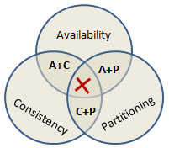
CAP定理
CAP定理：
一个分布式系统最多只能同时满足一致性（Consistency）、可用性（Availability）和分区容错性（Partition tolerance）这三项中的两项。
例1 互联网应用：主机多，数据大，部署分散。节点故障、网络故障是常态。此时舍弃一致性C，才能不影响用户使用流程。
虽然会影响客户体验，但换来了对AP的保证。
例2 金融领域：必须要保证C和A，因此会舍弃分区容错性P。
所以金融领域的网络设备故障，可能会造成用户无法使用。

Slide 49
数据一致性模型
CAP理论 → 分布式系统如果不想牺牲一致性，则可能要牺牲可用性。
↓
数据一致性模型主要有以下几种：
弱一致性[异步冗余]、
最终一致性（一段时间达到一致性） [异步冗余] 、
强一致性[同步冗余] 。
最终一致性的经典实现：Paxos算法（解决基于CAP原理构建的分布式系统环境中如何高效的达到数据的最终一致性的问题。）
强一致性的经典实现：Raft算法（Paxos算法的姊妹篇）。
难懂
易懂

Slide 50
一致性算法及其应用
Paxos算法：Leslie Lamport1990提出，流程较复杂，使用Paxos的代表产品包括Chubby、libpaxos、Keyspace、BerkeleyDB数据库，Zookeeper也是基于Paxos算法实现，但是其使用的ZAB（Zookeeper Atomic Broadcast）协议对Paxos进行了很多的改进与优化。
Raft算法：斯坦福的Diego Ongaro和John Ousterhout在2013年发布（《In Search of an Understandable Consensus Algorithm》），目前已有十多种语言的Raft算法实现框架，较知名的有etcd，Google的Kubernetes也用了etcd作为其服务发现框架。

Slide 51
算法初衷
Paxos和Raft都是为了实现Consensus一致性这个目标，将一致性过程看做选举（参选者需要说服大多数选民(服务器)投票给他，并且一旦选定后就跟随其操作），二者的区别在于选举的具体过程不同。
在Raft被提出来之前，Paxos协议是第一个被证明的一致性算法，但是Paxos的论文难以理解、实现麻烦。
↓
Raft的设计从可理解性出发，使用了算法分解（逻辑分离）和减少状态等手段，比Paxos更容易理解，同时也被正式证明是安全的。

Slide 52
机群组成及其原理
节点 节点状态转换与通讯
任期及其变化

Slide 53
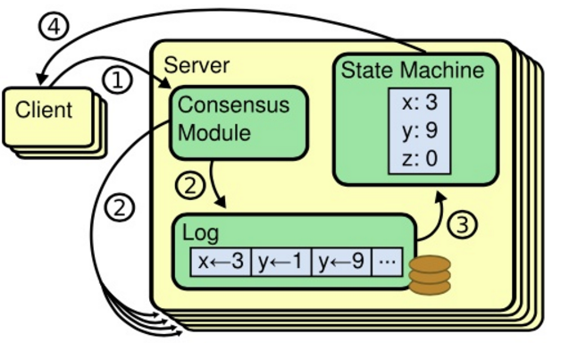
Raft面对的问题及其分解策略
复制状态机（Replicated State Machine）
日志：每台机器保存一份日志，日志来自于客户端的请求，包含一系列的命令。
状态机：状态机会按顺序执行这些日志命令。
一致性模型：分布式环境下，用于保证多机的日志是一致的，从而回放到状态机中的状态是一致的。

Slide 54
复制状态机
复制状态机基于复制日志来实现。
Raft协议将问题分解为三个部分（三个业务逻辑）：
Leader选取、
日志复制、
安全和成员变化。

Slide 55
RAFT节点状态
在Raft中，任何时候一个服务器可以担当三种角色之一：
Leader: （1）负责日志的同步管理，（2）处理来自客户端的请求，（3）与Follower保持着心跳联系，正常情况下一次只有一个Leader；
Follower: 刚启动时所有节点为Follower状态，（1）响应Leader的日志同步请求，（2）响应Candidate的请求，把请求到Follower的事务转发给Leader；
Candidate：负责选举投票，Raft刚启动时由一个节点从Follower转为Candidate发起选举，被选举为Leader后从Candidate转为Leader状态。

Slide 56
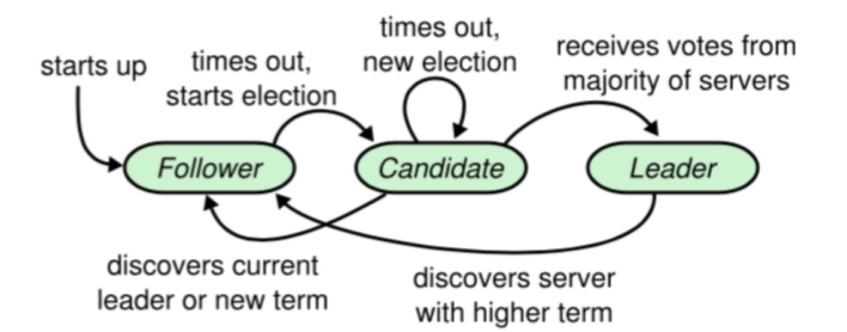
RAFT节点状态转换
状态转换示意图

Slide 57
RAFT服务器通信（RPC）
Raft服务器节点之间通信使用远程过程调用（RPC），有三种：
RequestVote RPC：候选人在选举期间发起的投票请求；
AppendEntries RPC：Leader发起的一种心跳机制，复制日志也在该命令中完成；
InstallSnapshot RPC: Leader使用该RPC来发送快照给太落后的Follower。
基本的一致性算法只需要RequestVote和AppendEntries，为了在服务器之间传输快照，增加了第三种RPC。
当服务器没有及时收到RPC的响应时会进行重试，并且他们能并行的发起RPC来获得最佳的性能。

Slide 58
RAFT任期term
任期（term）：Raft算法将时间划分成为任意不同长度的时间段term，称为任期，用连续的数字来表示。
每一个任期的开始都是一次选举，一个或多个候选人会试图成为Leader，成为Leader的节点会在该任期的剩余时间负责一致性协调。
term内的选举可能会因为选票被瓜分而未能选出Leader，则此时会开始新的任期，开始另一轮选举。
Raft算法保证在给定的一个任期最多只有一个Leader。

Slide 59
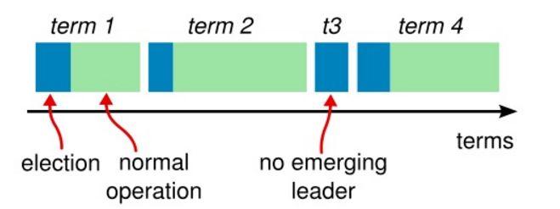
RAFT任期
任期变化示意图

Slide 60
Term的变化流程
Raft开始时所有Follower的Term为1，其中一个Follower逻辑时钟到期后转换为Candidate，Term加1变为2，开始选举，此时有几种情况会使Term发生改变：
（1）若本轮Term为2的任期内没有选举出Leader或出现异常，则Term递增，开始新的任期选举；
（2）若本轮Term为2的任期选出Leader后，该Leader宕机了，之后其他Follower转为Candidate，导致Term递增，开始新任期选举；
选举异常
新Leader异常

Slide 61
Term的变化流程
（3）当Leader或Candidate发现自己的Term小于其他Follower的，Leader或Candidate将转为Follower，Term递增；
（4）当Follower的Term比别的Term小时Follower也将更新Term保持与其他Follower一致。
Raft维护：
（1）正常运转时所有节点的Term都是一致的；
（2）如果某节点收到的请求中Term比当前Term小，则拒绝该请求。
Leader发现自身异常
Follower发现自身异常

Slide 62
日志及其复制
日志及其队列
RAFT安全性
日志广播、复制、一致性检验

Slide 63
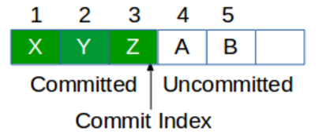
RAFT日志和日志队列
Raft将用户数据记为日志（Log），存储在日志队列中，队列中每个日志都有一个序号（index值）、从leader收到本日志项时的term号、描述用户数据的指令， 其中序号连续递增且不能有缺失 。
每个节点都有自己的日志队列。
日志队列中有一个标志性的位置叫做提交日志（Commit Index），将日志队列里的日志分为了两个部分：
已提交日志：对应已经复制到超过半数节点的数据，这些日志是可以发送给应用程序去执行的日志。
未提交日志：对应还未复制到超过半数节点的数据。

Slide 64
RAFT安全性
Raft在任何时候都保证下列安全属性：
选举安全：在一个任期内最多只能选出一名Leader。
Leader只附加原则（Leader Append-Only）：
Leader只能在其日志中添加新条目（不能覆盖或删除条目）。
日志匹配原则：
（1）不同机器的日志中如果两个entry有相同的偏移和term号，则它们存储相同的指令。
（2）不同机器的日志中如果有两个相同偏移和term号的日志，那么日志中该entry之前的所有entry是一致的。

Slide 65
RAFT安全性
Leader完整性：如果某日志项在某个term中已被提交，则该条目必然出现在更大任期号的所有Leader中。
状态机安全性：如果服务器已将特定日志项应用于其状态机，则其他服务器不会在这个日志index位置提交一个不同的日志。

Slide 66
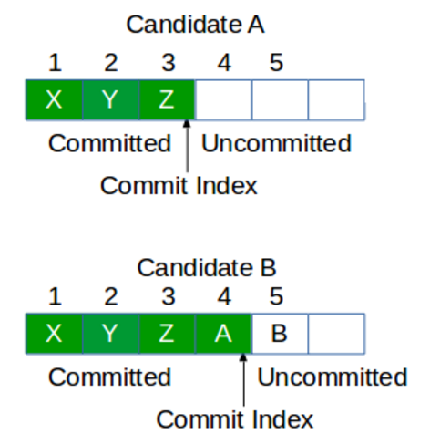
RAFT日志变更
注：（1）日志队列中已经提交的日志是不可改变的；
（2）未提交的日志则可以被更新成其他的日志（Leader发生变化时可能会发生）。
”预存储队列+存储队列”机制
已经提交的日志不能丢弃，必须要最终复制到所有节点。图中若Candidate A变为Leader，则需要先从Candidate B将日志4复制过来，然后才能开始处理新的日志。
为了减少复杂性，Raft规定只有包含了所有已提交日志的Candidate才能当选为Leader。

Slide 67
RAFT日志持久性
如何保证Leader一定包含所有已提交的日志？
（1）Candidate发起的投票请求包含自己日志队列的长度（最大日志的Index）。
（2）Followers只对日志长度等于或者长于自己的提交位置的Candidate投票。
Candidate成为Leader的前提：超过半数的Followers投了票。
另有：日志已提交→日志被复制到了超过半数节点
→ 二者必有交集。
↓
日志长度等于或者大于多数节点的Candidate一定包含了所有已经提交的日志。

Slide 68
RAFT日志广播
为保证数据被复制到多数节点上，Raft实行日志广播，该过程使用多数派协议，相比paxos协议要易于理解：
（1）发送日志到所有Followers；
（2）Followers收到日志后应答“收到日志”(暂不执行)
Followers将收到的日志按顺序存储到队列里。但这时不更新Commit Index，即这些日志是未提交日志，不能发送给应用去执行。
（3）当半数以上的Followers应答后，Leader通知Followers日志广播成功
此时Leader更新自己的Commit Index，并将Commit Index广播到Followers，这时Followers更新Commit Index，从而将未提交日志变为已提交，可以发送给应用程序执行。

Slide 69
Leader响应客户端请求
Leader一旦被选出，就开始负责服务客户端的请求：
（1）每个客户端的请求都包含一个要求被复制状态机执行的指令；
（2）leader先把该指令追加到日志中，形成一个新的entry，然后用AppendEntries将该entry并行发出到其他节点；
（3）其他节点如果发现没问题，复制成功后会向leader应答成功；
（4）Leader收到大多数应答后应用该日志，返回客户端执行结果；
（5）如果follower宕机或丢包，Leader会不断重试AppendEntries RPC。

Slide 70
RAFT日志复制
每个日志项主要记录三样内容：
（1）指明自己在日志中位置的index值，
（2）从leader收到本日志项时的term号；
（3）一条应用于状态机的指令。
Raft保证已提交日志项持久化，并最终被其他状态机应用。
leader追踪最新提交的日志index，并在每次AppendEntries RPC都要包含该信息（包括心跳消息），以使其他节点知道一个日志entry是已提交的，从而在它们本地状态机上应用。
日志项中的term号可用于判断一些日志间的不一致状态。

Slide 71
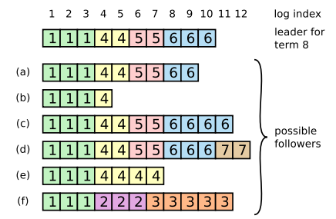
RAFT日志不一致
leader宕机可能导致它和follower之间的日志不一致，这种不一致会随着leader或者followers的“同时”宕机变得复杂，下图是所有不一致的情形。
(a)(b)followers可能丢失日志，
(c)(d)有多余的日志，
(e)(f)跨越多个term的又丢失又多余。
leader强制follower和自己的日志一致，这意味着follower的日志可能被leader的新推送日志覆盖。

Slide 72
日志容错重发
日志匹配原则：（1）不同机器的日志如果有两个entry有相同的偏移和term号，则它们存储相同的指令；（2）不同机器的日志如果有两个相同偏移和term号的日志，那么日志中该entry之前的所有entry是一致的。
（1）←log entries不能改变位置。
（2）←发起一个AppendEntries RPC时，leader会包含新entry相邻的前一个entry的偏移和term号，如果follower发现在相同偏移处没有相同term号的一个entry，它会拒绝接受新的entry。此时Leader会进行一致性检查以找出自己和follower之间的日志分歧点，之后将自己在分歧点之后的日志同步给follower。
日志信息:(term,leaderId,prevLogIndex,prevLogTerm,leaderCommitIndex，。。。)

Slide 73
日志一致性检查

Slide 74
日志一致性检查
日志一致性检查的基本思想是逐步回溯：
leader会把发给每一个follower的新日志的偏移nextIndex也告诉followers。
当新leader刚开始服务时，它把所有follower的nextIndex都初始化为它最新的entry偏移+1（如上图中的11）。
如果一个follower的日志和leader的不一致则AppendEntries RPC失败，leader就减小nextIndex然后重试，逐步回溯直到找到起始分歧点。
之后Leader移除冲突日志entries，同步自己的。
无论何时followers要日志追加都要进行一致性检查。
↓
因此，只要AppendEntries返回成功，leader就知道这个follower的日志一定和自己的完全一样。
有学者优化了该回溯过程，避免了逐步回溯。

Slide 75
日志复制流程
日志信息:
(term, leaderId, prevLogIndex, prevLogTerm,
leaderCommitIndex，。。。)
leader流程： 1）接收到client请求，本地持久化日志 2）将日志发往各个节点 3）如果达成多数派，再commit，返回给client。
注：如果传递给follower的lastLogIndex>=nextIndex,则从nextIndex继续传递。
↓ 如果返回成功，则更新follower对应的nextIndex和matchIndex； 如果失败，则表示follower还差更多的日志，则递减nextIndex，重试。

Slide 76
日志复制流程
follower处理流程： 1）比较term号和自身的currentTerm，如果term<currentTerm，则返回false； 2）如果(prevLogIndex,prevLogTerm)不存在，说明还差日志，返回false； 3）如果(prevLogIndex,prevLogTerm)与已有的日志冲突，则以leader为准，删除自身的日志； 4）将leader传过来的日志追加到末尾； 5）如果leaderCommitIndex>commitIndex,说明是新的提交位点，应用日志，设置commitIndex = min(leaderCommitIndex, index of last new entry)

Slide 77
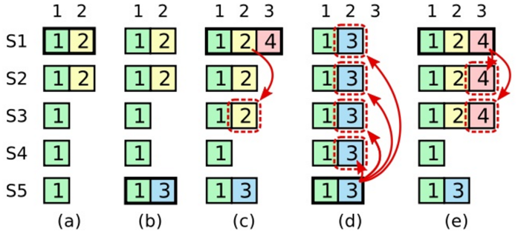
早期term的日志项
(a)S1是leader，termId是2，写了一条日志到S1和S2，(termId，logIndex)为(2,2)； (b)S1宕机，S5利用S3、S4，S5当选leader，自增termId为3，本地写入一条日志，(termId，logIndex)为(3,2) (c)S5宕机，S1重启后重新当选leader，自增termId为4，将(2,2)重新复制到多数派,提交前再次宕机；
(d)S1宕机，S5利用S2，S3，S4当选leader，则将(3,2)的日志重新复制到多数派，并提交，这样(2,2)这条日志曾经虽然达成多数派也会被覆盖。

Slide 78
早期term的日志项
针对早期term的日志，不能仅依据它在“集群”中副本的数量满足大多数就认为是可以提交的。
一个日志entry如果能够被认为是可以提交的，完整的语义要求必须同时满足两个条件：
（1）该entry存储在大多数节点上；
（2）当前term至少有一个entry存储在大多数节点。
上图中，这两个条件确保一旦当前leader将term4的entry复制给大多数节点，则S5不可能被选举为新leader了（日志term号过时）。

Slide 79
Leader选举
随机超时

Slide 80
Leader选举（Election）
选举由定时器来触发（每个节点的选举定时器时间都是不一样的），开始时状态都为Follower，某个节点定时器触发选举后Term递增，状态由Follower转为Candidate，向其他节点发起RequestVote RPC请求，这时候有三种可能的情况发生： （1）该投票请求接收到n/2+1（过半数）节点的投票，Candidate转为Leader，向其他节点发送心跳以保持Leader的正常运转； （2）如果在收集投票期间收到其他节点的AppendEntries RPC请求，且该节点的Term更大，则当前节点转为Follower，否则，保持Candidate状态并拒绝该请求； （3）Election timeout发生，Term递增，重新发起选举。

Slide 81
随机超时机制
在一个Term期间每个节点只能投票一次，所以当有多个Candidate存在时可能出现每个Candidate发起的选举都存在接收到的投票数都不过半的问题，这时每个Candidate都将Term递增、重启定时器并重新发起选举。
为避免多个Candidate同时发起投票
↓
RAFT制定了随机超时机制：
（1）在每个Followers上设定Leader超时时间，且是在一个范围内随机的，从而尽量让Followers不在同一时间发起Leader选举。
（2）每个Candidate发起投票后，如果在一段时间内没有任何Candidate成为Leader，则需要重新发起Leader选举，在每个Candidate上的这段等待时间也是随机的。

Slide 82
随机超时机制
虽然是随机超时，但是也应有合理范围，太小或者太大都会影响系统的可用性：
太小会导致过多的选举冲突，
太大又会影响系统的平滑运行。
BroadcastTime : Leader的心跳时间。
Election Timeout: Follower设置的候选超时时间。
MTBT （Mean Time Between Failure）：单个服务器发生故障的平均间隔时间。
一般BroadcastTime大约为0.5毫秒到20毫秒，Election Timeout一般在10ms到500ms之间，大多数服务器的MTBF都在几个月甚至更长。

Slide 83
RAFT超时设置
超时设置的两个原则：
（1）BroadcastTime应该比ElectionTimeout小一个数量级，从而使Leader能够持续发送心跳信息（heartbeat）来避免追随者们开始选举；
（2）Election Timeout也要比MTBF小几个数量级，从而使系统稳定运行。
BroadcastTime << Election Timeout << MTBF

Slide 84
Leader自动降级
Leader根据心跳超时时间向外发送心跳包，以获取Follower的授权。
如果在一个选举超时时间内没有收到多数Follower的授权回复
↓
Leader可以自动降级，以避免存在两个Leader的请情况。
该机制是可配置的（默认不会自动降级）。
如果不自动降级，当收到新Leader心跳包时，旧Leader会因为请求的term>current term而自动变成Follower。
如果Leader处于一个网络分区中（网络不连通），可能收不到新Leader的心跳包，因此配置成自动降级是比较合理的。

Slide 85
过渡配置
两阶段方法

Slide 86
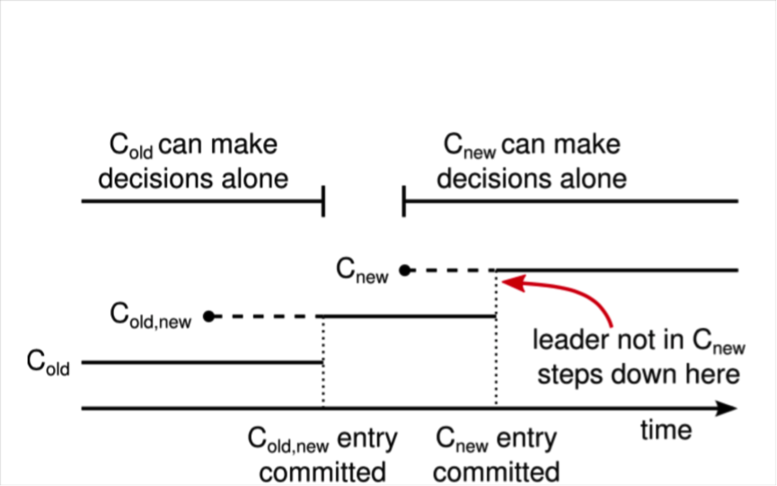
机群成员变更：过渡配置
过渡配置是指集群具有 old + new 中所有机器的配置。
处于过渡配置的成员，在Leader选举与提交日志时规则改变，改为分别要得到Old与New两个配置下的多数成员同意才行。

Slide 87
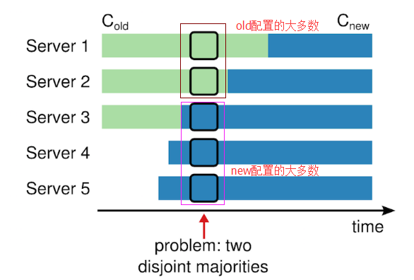
直接转换配置的不安全因素
集群配置从3台机器变成5台，直接扩容转换时存在这样的一个时间点：两个不同的Leader在同一个任期里都可以被选举成功，一个是通过旧的配置，一个通过新的配置。

Slide 88
过渡配置
两阶段方法保证安全性：
记旧配置为C(old)，新配置为C(new)，集群先切换到一个过渡的配置，称之为共同一致配置C(old-new)。共同一致配置期间需要同时在old和new中达成多数派才行。
一旦C(new)被提交，系统就切换到新的配置上。
共同一致配置策略的好处：
（1）可以让集群在配置转换的过程中依然能响应服务器请求。
（2）允许各个服务器在不影响安全性的前提下，各自在不同的时间进行配置转换过程。

Slide 89
机群成员变更流程
原则：配置变更过程中，不能出现两个合法的leader。 因此约定：任何一个follower在收到新配置广播后，就采用新的配置确定多数派。
变更流程： （1）leader收到从C(old)切换到C(new)配置的请求； （2）创建配置日志C(old-new)，该日志需要在C(old)和C(new)中同时达成多数派； （3）任何一个follower收到C(old-new)配置后，采用C(old-new)策略来确定日志是否达成多数派(即使C(old-new)这条日志还没达成多数派)； 备注：在C(old-new)没有可能成为多数派之前，如上述（1~3）步，只有可能C(old)节点成为leader。

Slide 90
机群成员变更流程
（4）C(old-new)日志达成多数派 (commit)； （5）创建新配置日志C(new)，广播到所有节点； （6）任何一个follower收到C(new)配置后，采用C(new)策略来确定日志是否达成多数派； （7）C(new)配置日志commit，此时C(old-new)无法再达成多数派； （8）对于不在C(new)配置的节点，可以自动关闭，变更完成。
备注：
在（4~6）步，只有可能含有C(old-new)配置的节点成为leader，因为此时C(new) 仍未提交。 在（7~8）步，只有可能含有C(new)配置成为leader。 所以整个过程中永远只会有一个leader。

Slide 91
总结
分布式一致性两个算法Paxos、Raft。
Paxos：
多数派、两阶段（提案准备/批准）、编号、算法设计、编号所带来的问题（活锁、Leader选举）
Raft：
Leader/candidate/follower，算法分解（逻辑分离），日志广播复制/Leader选举/机群变更

Slide 92
参考资料
https://blog.csdn.net/ybdesire/article/details/78704786
https://www.jianshu.com/p/096ae57d1fe0
https://blog.csdn.net/xu__cg/article/details/73555161
https://blog.csdn.net/linuxheik/article/details/52579150
https://blog.csdn.net/hfty290/article/details/75331948
https://blog.csdn.net/u013679744/article/details/79222103
。。。

